Slide 1
单片机原理及应用
Chang'an university
主讲: 陈佩

Slide 2
目 录
第一章 微机基础知识
第二章 89C51单片机的结构和原理
第三章 89C51指令系统
第四章 汇编语言程序设计知识
第五章 中断系统
第六章 定时器及应用
第七章 89C51串行口及通信技术
第八章 单片机小系统片外扩展
第九章 应用系统配置及接口技术
第十章 系统实用程序

Slide 3
第七章 89C51串行口及串行通信技术
7.1 串行通信基本知识
7.2 串行口及应用
7.3 89C51与89C51点对点异步通信
7.4 89C51与PC机间通信软件的设计
7.5 无线单片机及其点到多点的无线通信
7.6 RFID技术与物联网的应用

Slide 4
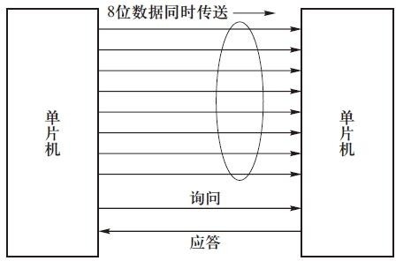
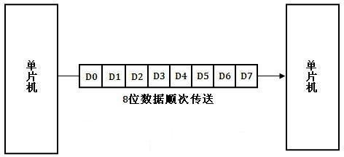
7.1.1 数据通信
7.1 串行通信基本知识
在实际工作中，计算机的CPU与外部设备之间常常要进行信息交换，一台计算机与其他计算机之间也往往要交换信息，所有这些信息交换均可称为通信。通信方式有两种，即并行通信和串行通信。通常根据信息传送的距离决定采用哪种通信方式。例如，在IBM-PC机与外部设备（如打印机等）通信时，如果距离小于30m，可采用并行通信方式；当距离大于30m时，则要采用串行通信方式。89C51单片机具有并行和串行二种基本通信方式。

Slide 5
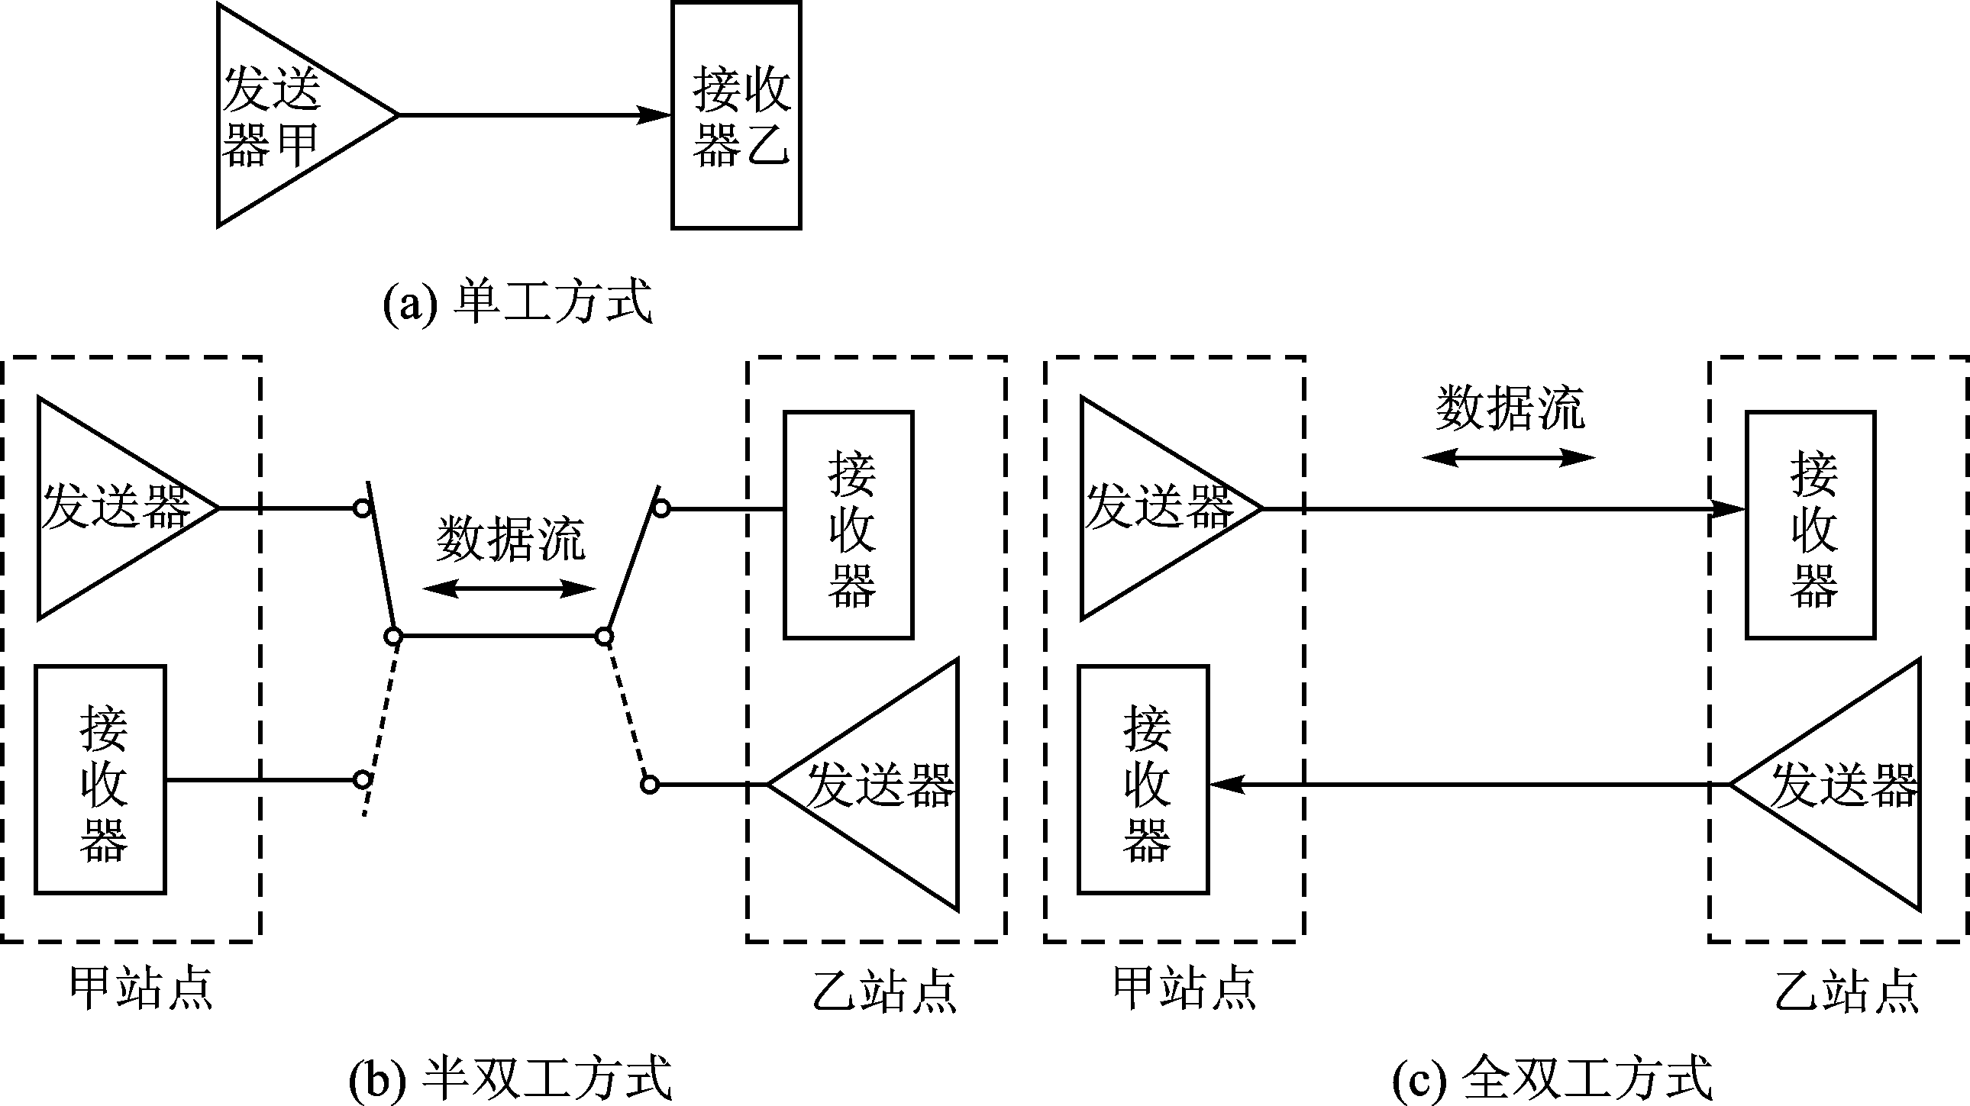
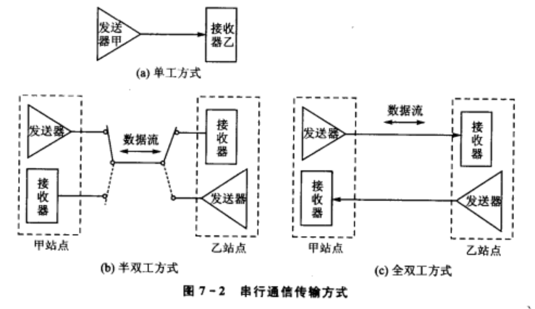
7.1.2串行通信的传输方式 分为：单向（单工）配置、半双向（半双工）配置 全双向（全双工）配置
7.1 串行通信基本知识

Slide 6
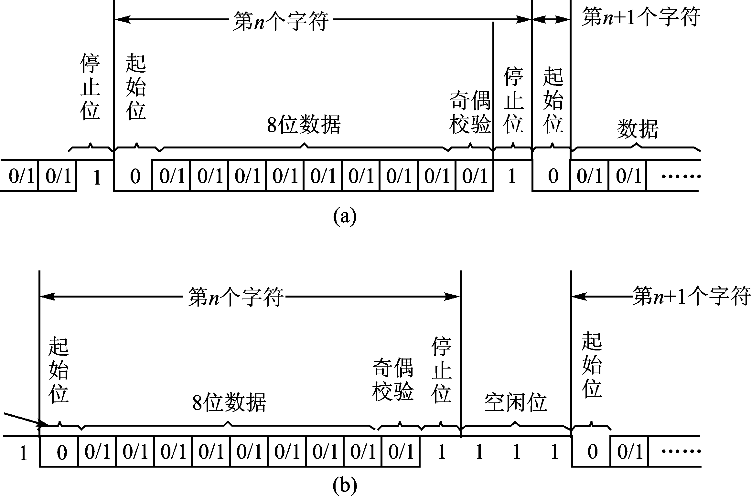
7.1.3 异步通信和同步通信（2种基本串行通信方式）
7.1 串行通信基本知识
1.异步通信
在异步通信中，通信双方的时钟是各自独立的，双方的发送和接收可不在同一时刻进行，即所谓异步。
在异步通信中，数据是一帧一帧（包括一个字符代码或一字节数据）传送的。
异步通信数据格式

Slide 7
7.1.3 异步通信和同步通信（2种基本串行通信方式）
7.1 串行通信基本知识
串行通信的错误校验
校验是保证传输数据准确无误的关键。
奇偶校验
串行发送数据时，数据位尾随1位奇偶校验位（1或0）。
代码和校验
代码和校验是发送方将所发数据块求和或各字节异或，产生一个字节的校验字符（校验和）附加到数据块末尾。
循环冗余码校验
是通过某种数学运算实现有效信息与校验位之间的循环校验，应用广泛。

Slide 8
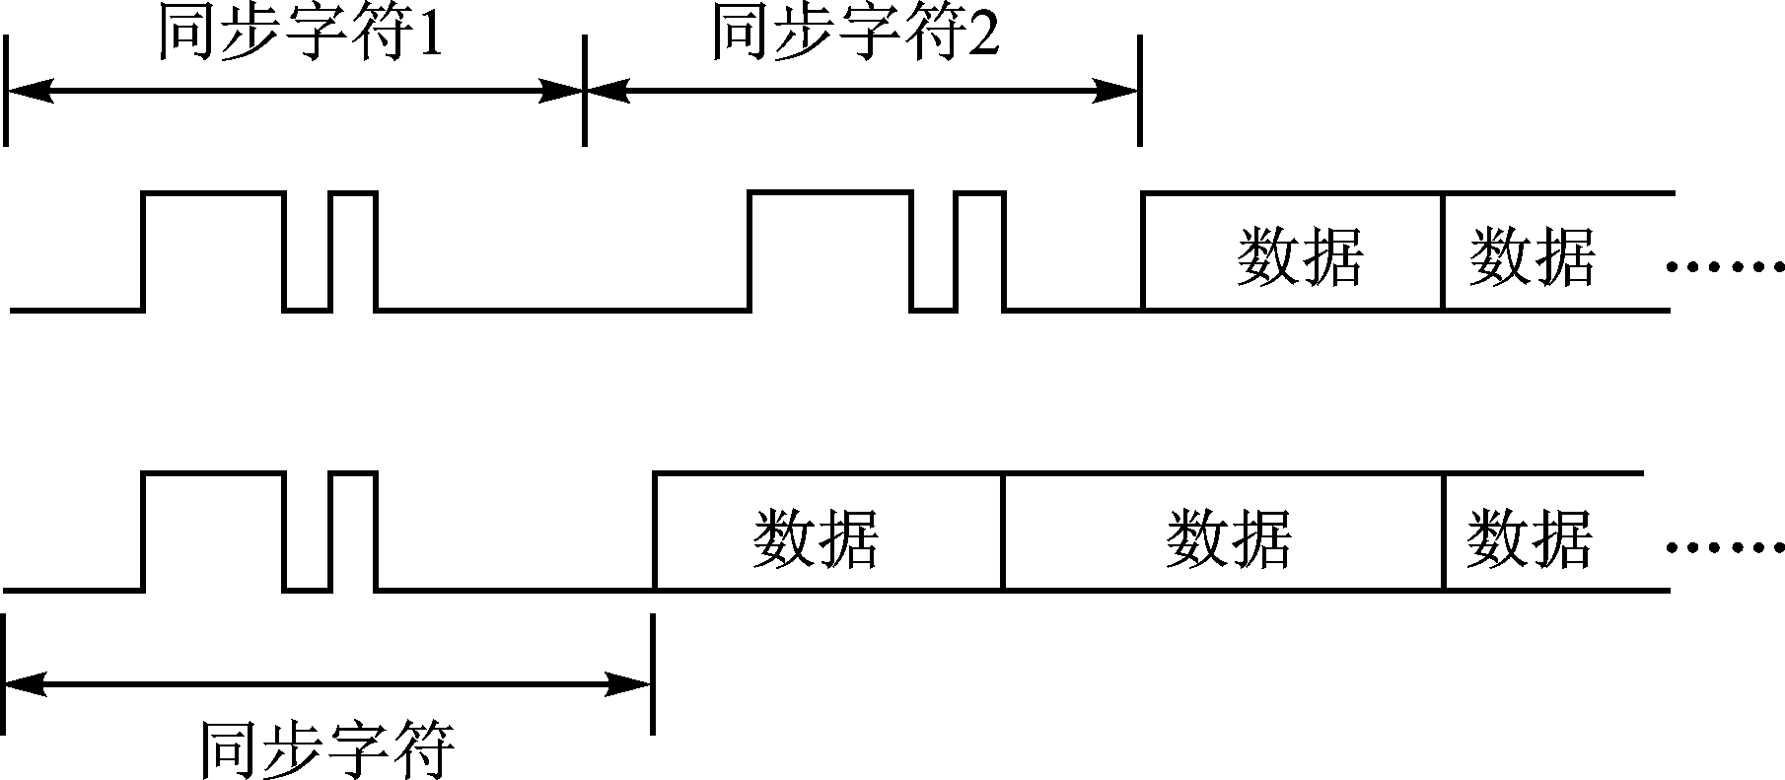
7.1.3 异步通信和同步通信（2种基本串行通信方式）
7.1 串行通信基本知识
2. 同步通信
在同步通信中，通信双方的物理时钟是相同的，双方的发送和接收是同时进行的。
同步通信中，在数据开始传送前用同步字符来指示（常约定1-2个），并由时钟来实现发送端和接收端同步。同步传送时，字符与字符之间没有间隙，也不用起始位和停止位，仅在数据块开始时用同步字符SYNC来指示
同步通信数据格式

Slide 9
7.1.3 异步通信和同步通信（2种基本串行通信方式）
7.1 串行通信基本知识
3. 波特率
波特率，即数据传送速率，表示每秒钟传送二进制代码的位数，它的单位是b/s。
波特率对于CPU与外界的通信是很重要的。假设数据传送速率是120字符/s，而每个字符格式包含1个代码位（1个起始位、1个终止位、8个数据位）。这时，传送的波特率为：
10b／字符×120字符／s＝1200b／s
每一位代码的传送时间Td为波特率的倒数。
Td＝1b／（1200bs-1）＝0.833ms
异步通信的传送速率在50b/s--19200b/s之间，常用于计算机到终端机和打印机之间的通信、直通电报以及无线电通信的数据发送等。
同步通信可以提高传输速率，但硬件更复杂，

Slide 10
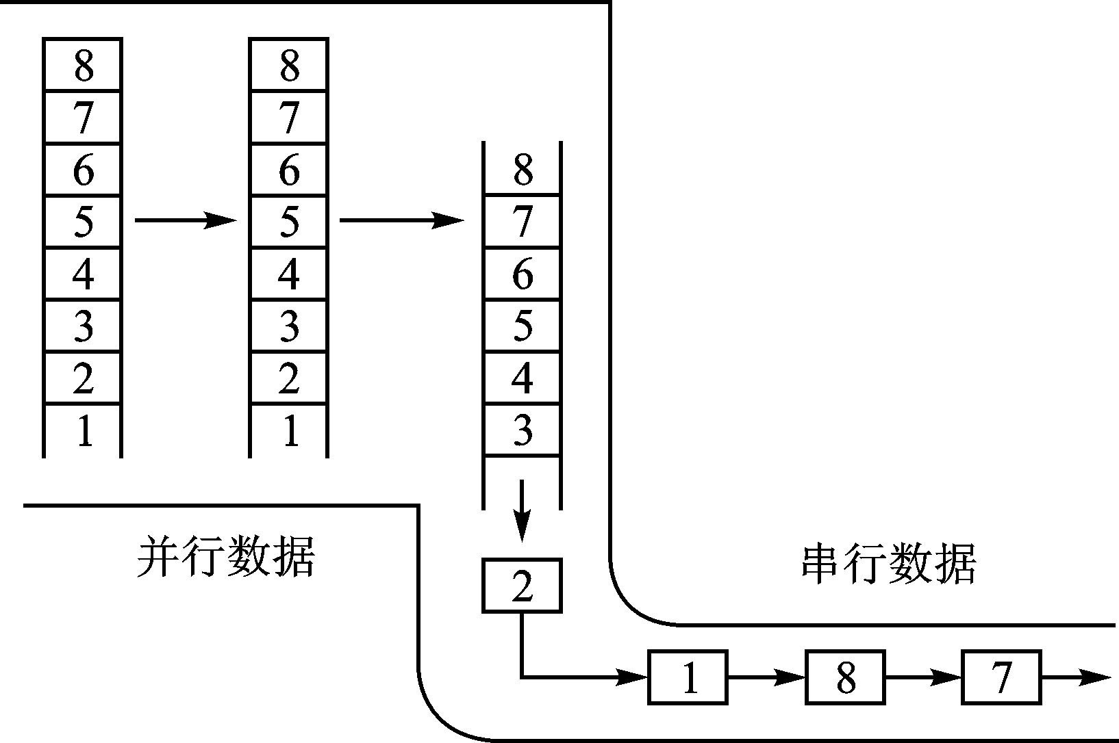
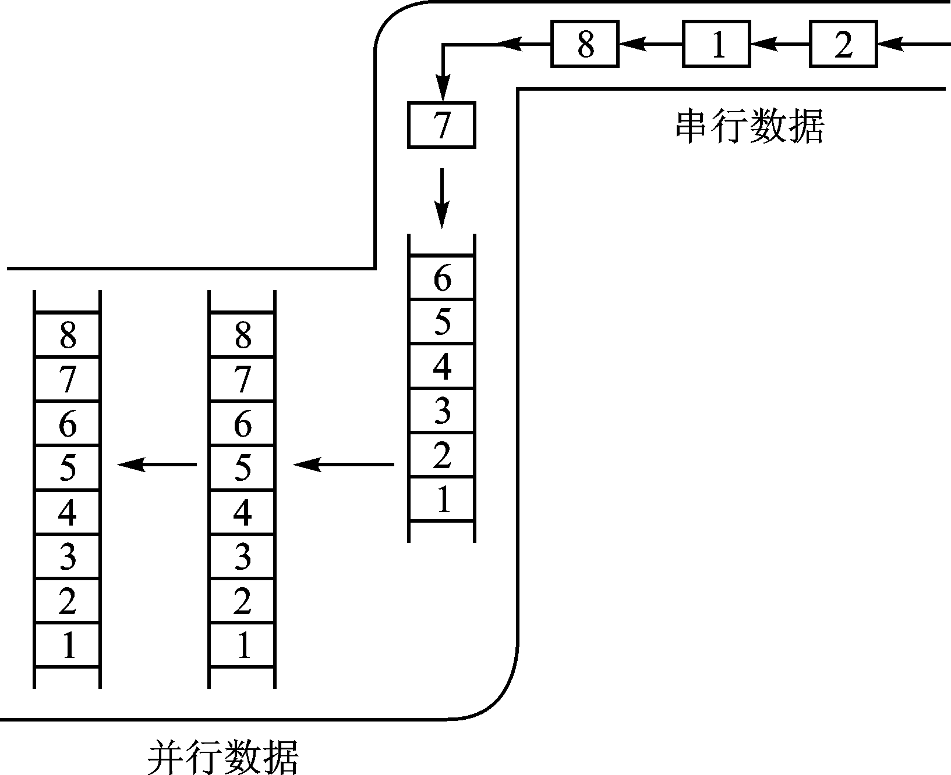
7.1.4 串行通信的过程及通信协议
7.1 串行通信基本知识
1. 串并转换与设备同步
发送时的并—串转换 接收时的串—并转换

Slide 11
7.1.4 串行通信的过程及通信协议
7.1 串行通信基本知识
1. 串并转换与设备同步
进行串行通信的两台设备必须同步工作才能有效地检测通信线路上的信号变化，从而采样传送数据脉冲。设备同步对通信双方有两个共同要求：
1 通信双方必须采用统一的编码方法；
2 通信双方必须能产生相同的传送速率。

Slide 12
7.1.4 串行通信的过程及通信协议
7.1 串行通信基本知识
2. 串行通信协议
起始位
数据位
奇偶校验位
停止位
波特率设置
挂钩（握手）信号*
异步通信数据通信协议

Slide 13
89C51单片机除了具有4个8位并行口外，还具有串行接口。 该串行接口是一个全双工串行通信接口，即能同时进行串行发送和接收数据。 该串行口可以做UART（通用异步接收和发送器）用，也可做同步移位寄存器使用。 使用串行接口可以实现89C51单片机系统之间点对点的单机通信和89C51与系统机（如PC机）的单机或多机通信。
7.2 串行口及应用

Slide 14
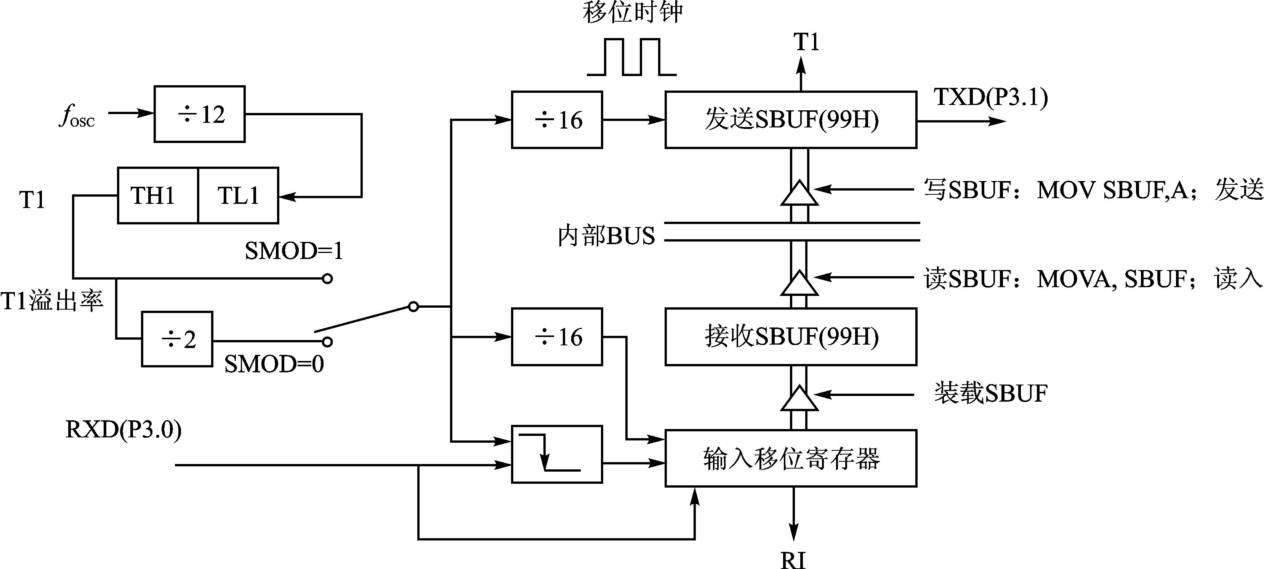
7.2.1 89C51串行口
7.2 串行口及应用
1. 结构
串行口内部结构示意简图

Slide 15
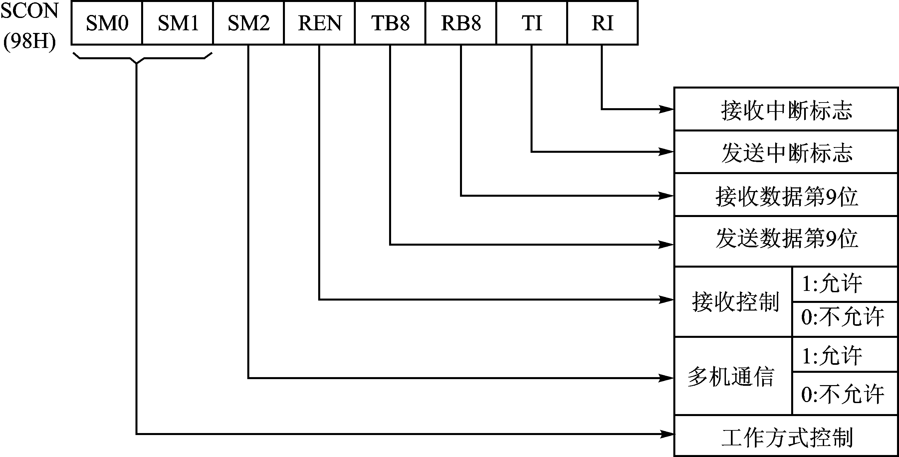
7.2.1 89C51串行口
7.2 串行口及应用
SCON | D7 | D6 | D5 | D4 | D3 | D2 | D1 | D0
 | SM0 | SM1 | SM2 | REN | TB8 | RB8 | TI | RI
位地址 | 9FH | 9EH | 9DH | 9CH | 9BH | 9AH | 99H | 98H
2. 串行口控制寄存器SCON
SM0 SM1 | 方式 | 功能说明
0 0 | 0 | 同步移位寄存器方式（用于扩展I/O口）
0 1 | 1 | 8位异步收发，波特率可变（由定时器控制）
1 0 | 2 | 9位异步收发，波特率为fosc/64或fosc/32
1 1 | 3 | 9位异步收发，波特率可变（由定时器控制）

Slide 16
7.2.1 89C51串行口
7.2 串行口及应用
2. 电源控制寄存器PCON
PCON （87H） | D7 | D6 | D5 | D4 | D3 | D2 | D1 | D0
 | SMOD | － | － | － | GF1 | GF0 | PD | IDL
仅最高位SMOD与串口有关。
SMOD（PCON.7）：波特率倍增位。
在串行口方式1、方式2、方式3时，若SMOD=1，波特率提高一倍。复位时，SMOD=0

Slide 17
7.2.1 89C51串行口
7.2 串行口及应用
3. 串行通信工作方式
根据实际需要，89C51串行口可以设置4中工作方式，可有8位、10位或11位帧格式
方式0：8位
方式1：10位
方式2和方式3：11位

Slide 18
（1）串口方式0
7.2 串行口及应用
方式0为同步移位寄存器输入/输出方式，常用于扩展并行I/O口。串行数据通过RXD输入或输出，而TXD用于输出移位时钟，作为外接部件的同步信号。
这种方式不适用于两个89C51之间的直接数据通信，但可以通过外接移位寄存器来实现单片机的接口扩展。
在这种方式下，收/发数据为8位，低位在前，无起始位、奇偶校验位和停止位，波特率是固定的。

Slide 19
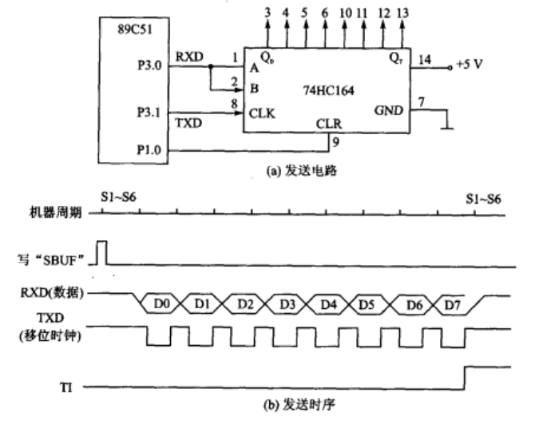
（1）串口方式0
7.2 串行口及应用
方式0发送电路及时序

Slide 20
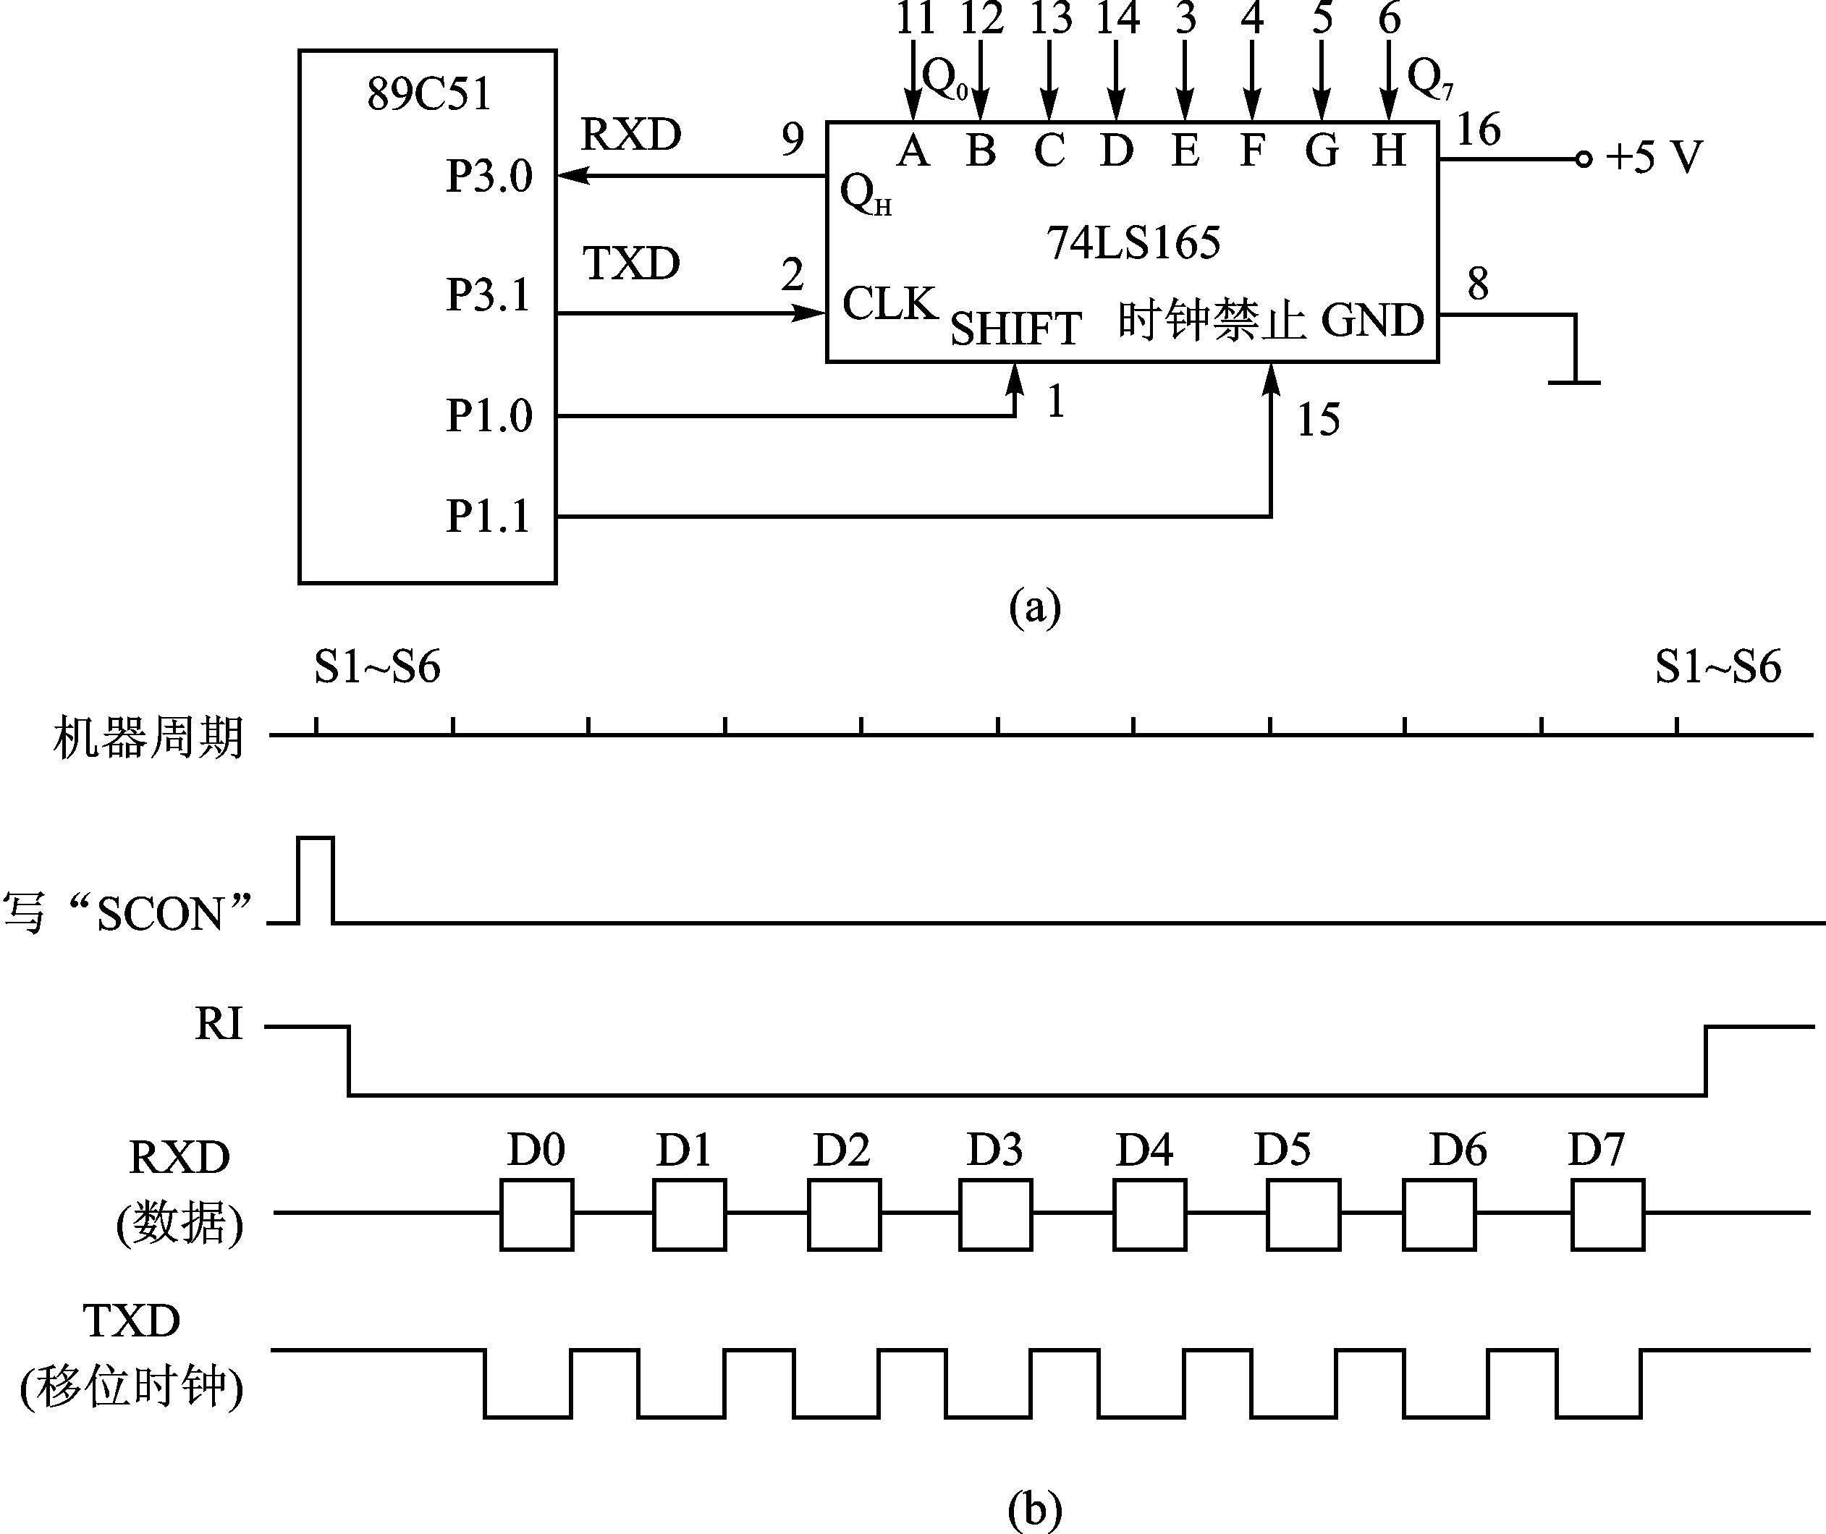
（1）串口方式0
7.2 串行口及应用
方式0接收电路及时序

Slide 21
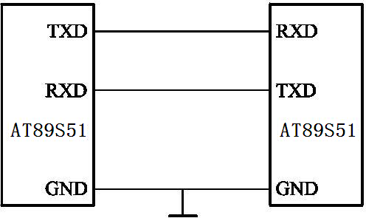
（2）串口方式1
7.2 串行口及应用
方式1真正用于串行发送或接收，为10位通用异步接口。TXD和RXD分别用于发送和接收数据。
在这种方式下，收/发一帧数据格式为1位起始位、8位数据位（低位在前）、1位停止位，共10位。
在接收时，停止位进入SCON的RB8，此方式的传送波特率可调。
主要用于双机通信。

Slide 22
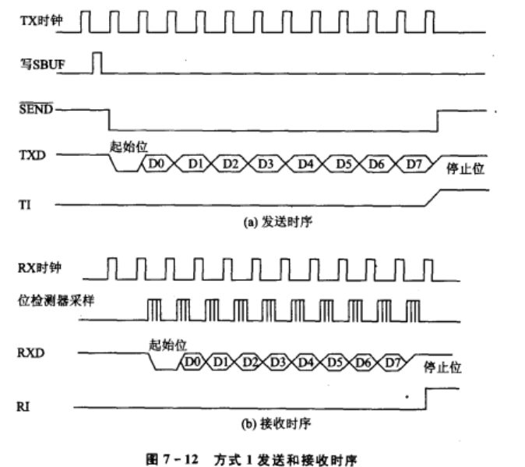
（2）串口方式1
7.2 串行口及应用

Slide 23
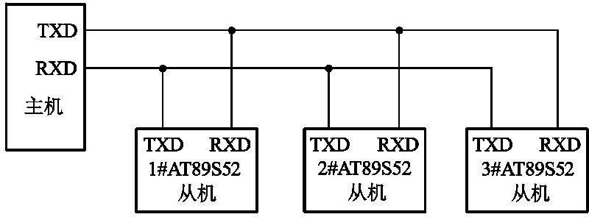
（2）串口方式2和方式3
7.2 串行口及应用
方式2和方式3均为每帧11位异步通信格式，由TXD和RXD分别用于发送和接收数据。两种方式的操作完全一样，不同的只是波特率。
在这种方式下，收/发一帧数据格式为1位起始位、8位数据位（低位在前）、1位可编程的第九数据位、1位停止位，共10位。
发送时，第9数据位（TB8）可设置为0或1，可也将奇偶位装入；在接收时，第9数据位进入SCON的RB8。
方式2、3可用于多机通信。

Slide 24
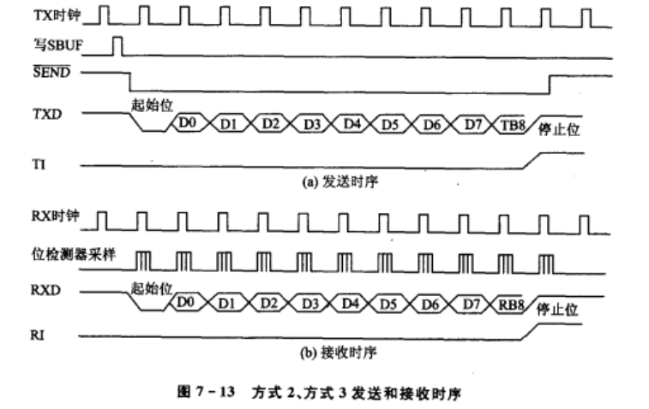
（2）串口方式2和方式3
7.2 串行口及应用

Slide 25
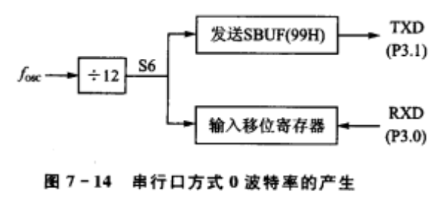

7.2.1 89C51串行口
7.2 串行口及应用
4. 波特率设计
串行口的4种工作方式对应着3中波特率。由于输入和移位时钟的来源不同，各种方式的波特率计算公式不同。
方式0和方式2的波特率是固定的，而方式3的波特率是可变的。
（1）方式0波特率
方式0波特率固定为振荡频率的1/12，不受PCON寄存器中SMOD位影响。

Slide 26

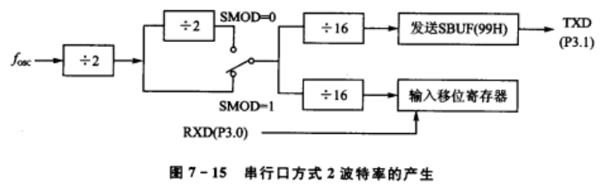
7.2.1 89C51串行口
7.2 串行口及应用
4. 波特率设计
（2）方式2波特率
方式2波特率取决于PCON寄存器中SMOD位的值：当SMOD=0，波特率为fosc的1/64；当SMOD=1，波特率为fosc的1/32。

Slide 27
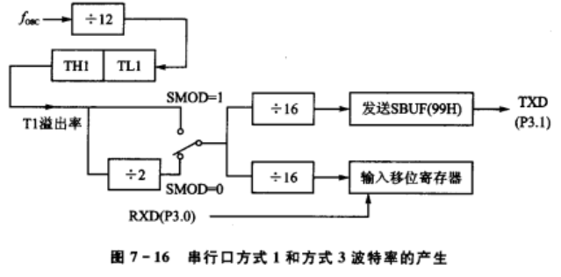
7.2.1 89C51串行口
7.2 串行口及应用
4. 波特率设计
（3）方式1和方式3的波特率
方式1和方式3的波特率定时器T1的溢出率与SMOD的值共同决定。

Slide 28



7.2.1 89C51串行口
7.2 串行口及应用
4. 波特率设计
（3）方式1和方式3的波特率
方式1和方式3的波特率定时器T1的溢出率与SMOD的值共同决定。
定时器T1用作波特率发生器时，通常选用定时器工作模式2。此时设置T1为定时方式。其计数初值应为：

Slide 29
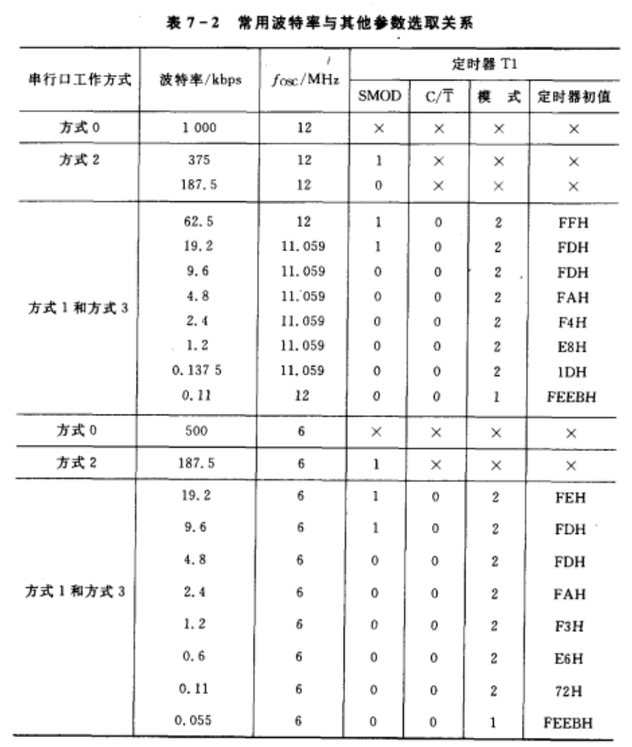
7.2.1 89C51串行口
7.2 串行口及应用
4. 波特率设计

Slide 30

7.2.1 89C51串行口的应用
7.2 串行口及应用
1. 波特率设计
例7-1：89C51单片机时钟振荡频率为11.0592MHz，选用定时器T1工作模式2作为波特率发生器，波特率为2400b/s，求初值。设SMOD=0.
解：设置波特率控制为(SMOD)=0
所以，(TH1)=(TL1)=F4H。

Slide 31
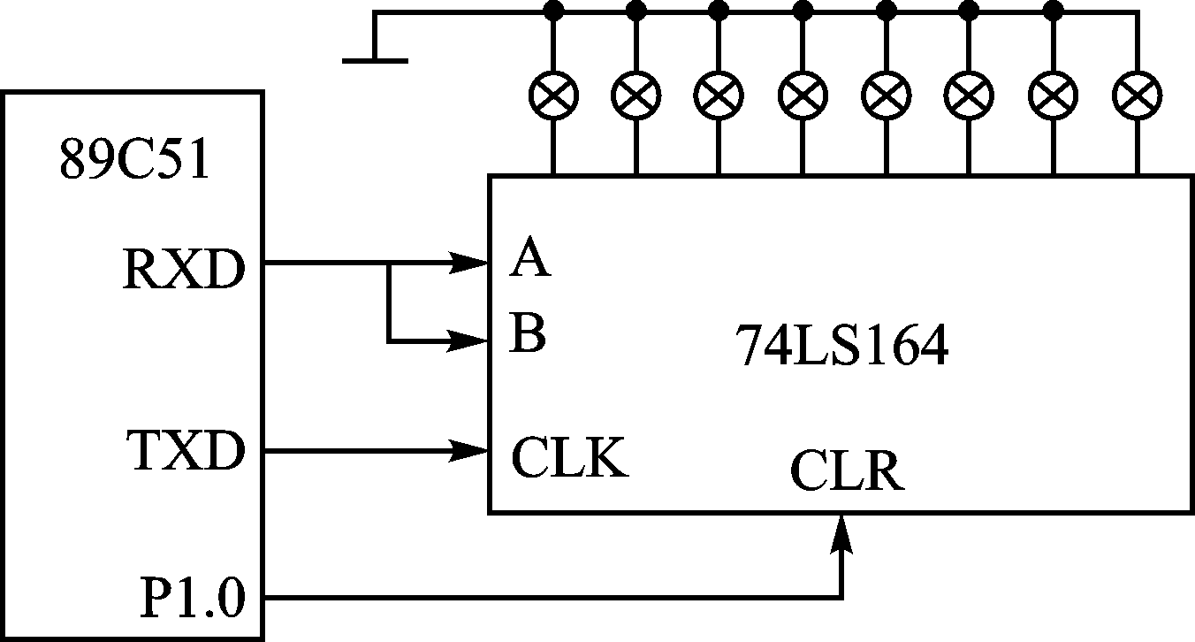
7.2.1 89C51串行口的应用
7.2 串行口及应用
2. 方式0应用
程序清单：
ORG 0023H ;串行口中断入口
AJMP SBR ;转入串行口中断服务程序
ORG 2000H ;主程序起始地址
MOV SCON ,#00H ;串行口方式0初始化
MOV A ,#80H ;最左一位发光二极管先亮
CLR P1.0 ;关闭并行输出
MOV SBUF，A ;开始串行输出
LOOP : SJMP $ ;等待中断
SBR : SETB P1.0 ;启动并行输出
ACALL DELAY ;显示延迟一段时间
CLR TI ;清发送中断标志
RR A ;准备右边一位显示
CLR P1.0 ;关闭并行输出
MOV SBUF , A ;再一次串行输出
RETI ;中断返回
例7-2：用89C51串行口外接74ls164串入—并出移位寄存器扩展8位并行口；8位并行口的每位都接一个发光二极管，要求发光二极管从左到右以一定延迟轮流显示，并不断循环。设发光二极管为共阴极接法。
解：设数据串行发送采用中断方式，显示的延迟通过调用延迟程序DELAY来实现。

Slide 32
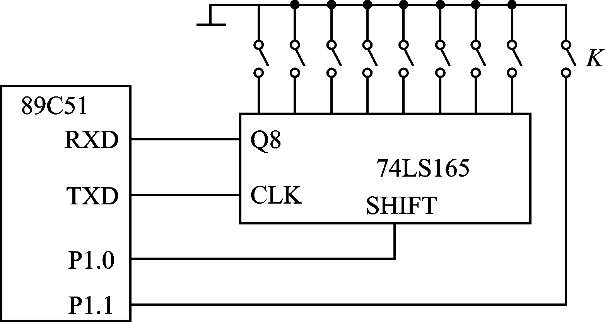
7.2.1 89C51串行口的应用
7.2 串行口及应用
2. 方式0应用
例7-3：用89C51串行口外加移位寄存器165或166扩展8位输入口，输入数据由8个开关提供，另有一个开关K提供联络信号。当K=0时，表示要求输入数据，输入的8位为开关量，提供逻辑模拟子程序的输入信号。
START: MOV SCON ,#10H ;串行口方式0初始化
JB P1.1 ,$ ;开关K未闭合，等待
SETB P1.0 ;P/S=1,并行置入数据
CLR P1.0 ;PS=0,开始串行移位
JNB RI ,$ ;查询RI
CLR RI ;查询结束，清RI
MOV A ,SBUF ;读数据到累加器
ACALL LOGSIM ;进行逻辑模拟
SJMP START ;准备下一次模拟
串行口方式0的接收要用SCON寄存器中的REN位作为开关来控制。因此，初值化时，除了设置工作方式之外，还要使REN位为1，其余各位仍然为0。
对RI采用查询方式来编写程序，当然，先要查询开关K是否闭合。

Slide 33
7.2.1 89C51串行口的应用
7.2 串行口及应用
2. 方式1应用
例7-4：89C51串行口按双工方式收发ASCII字符，最高位用来作奇偶校验位，采用奇校验方式，要求传送的波特率为1200b/s。编写采用方式1的通信程序。
设发送数据区的首地址为20H，接收数据区的首地址为40H，fosc为6MHz。
解：7位ASCII码加1位奇校验共8位数据，故可采用串行口方式1。
89C51单片机的奇偶校验位P是当累加器A中1的数目为奇数时，P=1。如果直接把P的值放入ASCII码的最高位，恰好成了偶校验，与要求不符。因此，要把P的值取反以后放入ASCII码最高位，才是要求的奇校验。
双工通信要求收、发能同时进行。实际上，收、发操作主要是在串行接口进行，CPU只是把数据从接收缓冲器读出和把数据写入发送缓冲器。数据传送用中断方式进行，响应中断以后，通过检测是RI置位还是TI置位来决定CPU是进行发送操作还是接收操作。发送和接收都通过调用子程序来完成，发送数据区的首地址为20H，接收数据区的首地址为40H，fosc为6MHz，通过查波特率初值（表7-2）可知定时器的初装值为F3H。定时器T1采用工作模式2，可以避免计数溢出后用软件重装定时初值的工作。

Slide 34
例7-4：
程序清单：主程序
MOV TMOD ,#20H ;定时器1设为模式2
MOV TL1 , #0F3H ;定时器初值
MOV TH1 ,#0F3H ;8位重装值
SETB TR1 ;启动定时器1
MOV SCON ,#50H ;设置为方式1，REN=1
MOV R0 ,#20H ;发送数据区首址
MOV R1 ,#40H ;接收数据取首址
ACALL SOUT ;先输出一个字符
SETB ES
SETB EA
SJMP $ ;等待中断
中断服务
ORG 0023H ;串行口中断入口
AJMP SBR1 ;转至中断服务程序
ORG 0100H
SBR1:
JNB RI ,SEND ;TI=1,为发送中断
ACALL SIN ;RI=1,为接收中断
SJMP NEXT ;转至统一的出口
SEND:
ACALL SOUT ;调用发送子程序
NEXT:
RETI ;中断返回
发送子程序
SOUT: CLR TI
MOV A ,@R0 ;取发送数据到A
MOV C ,P ;奇偶标识赋予C
CPL C ;奇校验
MOV ACC.7, C ;加到最高位
INC R0 ;修改发送数据指针
MOV SBUF ,A ;发送ASCII码
RET ;返回
接收子程序
SIN: CLR RI
MOV A ,SBUF ;读出接收缓冲区内容
MOV C ,P ;取出校验位
CPL C ;奇校验
ANL A ,#7FH ;删去校验位
MOV @R1 ,A ;读入接收缓冲区
INC RI ;修改接收数据指针
RET ;返回

Slide 35
7.2.1 89C51串行口的应用
7.2 串行口及应用
程序清单：主程序；
MOV TMOD ,#20H ;设置定时器1为模式2
MOV TL1 ,#0E8H ;初值，波特率为1200b/s
MOV TH1 ,#0E8H
SETB TR1 ;启动T1运行
MOV SCON ,#01000000B ;设置串行口为方式1
MOV R0 ,#20H
MOV R7 ,#32 ;数据块长度
LOOP: MOV A ,@R0
ACALL SP-OUT
JNB P ,ERROR ;传输出错处理，由SP-OUT中“CPL C”结果决定
INC R0
DJNZ R7 ,LOOP
……
2. 方式1应用
例7-5：采用查询方式由串行口发送带奇偶校验位的数据块。
解：本例由内部RAM单元20H-3FH取出ASCII码数据，在最高位上加奇偶校验位后由串行口发出。采用8位异步通信方式，波特率为1200b/s，fosc=11.059MHz。
由要求可知，应把串行口设置为方式1，采用定时器1模式2作为波特率发生器，预置值（TH1）=0E8H。
串行口发送子程序（奇校验）；
SP-OUT: MOV C ,PSW.0 ;设置奇校验位，校验位P=1为奇校验
CPL C ;奇校验（无此指令位偶校验）
MOV ACC.7 ,C ;ACC.7补0或1
MOV SBUF ,A ;启动串行口发送过程
CLR TI ;清TI标志，允许在发送
RET

Slide 36
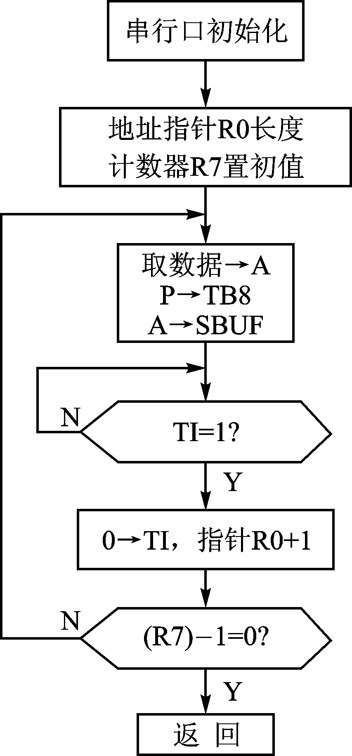
7.2.1 89C51串行口的应用
7.2 串行口及应用
2. 方式2/3应用
例7-8：用第9个数据位作奇偶校验位，编制串行口方式2的发送程序。
解：设计一个发送程序，将片内RAM 50H～5FH中的数据串行发送；串行口设定为方式2状态，TB8作奇偶校验位。在数据写入发送缓冲器之前，先将数据的奇偶位P写入TB8，这时，第9位数据作奇偶校验用。
程序清单如下：
TRT: MOV SCON ,#80H ;方式2设定
MOV PCON ,#80H ;取波特率为fosc/32
MOV R0, #50H ;取首地址
MOV R7 ,#10H ;数据长度10H→R7
LOOP: MOV A ,@R0 ;取数据→A
MOV C ,PSW.0 ;P→TB8
MOV TB8 ,C
MOV SBUF ,A ;数据→SBUF,启动发送
WAIT: JBC TI ,CONT ;判断发送中断标志
SJMP WAIT
CONT: INC R0
DJNZ R7 ,LOOP
RET

Slide 37
作业
2
4
5
8
10

